Slide 1

An Audio-Visual
Speech Separation Model Inspired by
Cortico-Thalamo-Cortical Circuits
基于皮质-丘脑-皮质回路的视听语音分离模型
Kai Li, Fenghua Xie, Hang Chen, Kexin Yuan, Xiaolin Hu
汇报人：孙世宇
汇报时间：2024-05-20

Slide 2
01
PART ONE
研究背景

Slide 3
研究背景
人类天生具有区分各种音频信号的能力，如区分不同说话人的声音或区分声音与背景噪音。这种天生的能力被称为“鸡尾酒会效应”。听觉系统分析声音流中模式的统计结构，可以很容易地识别出声音混合物中感兴趣的声音。设计像人类一样健壮的语音分离系统一直是人工智能领域的目标。先前的神经科学研究表明，人类大脑通常使用视觉信息来帮助听觉系统解决鸡尾酒会问题。受这一发现的启发，视觉信息被用于提高语音分离性能。由此产生的方法被称为视听语音分离(AVSS)方法。当结合视觉线索时，无论说话者的数量或这个数字是否先验已知，语音分离变得非常容易，因为系统随时都知道谁在说话。此外，如果系统可以捕捉到嘴唇运动，这一额外的线索有助于语音处理，因为它补充了噪声环境下语音信号中的信息丢失。然而，现有的AVSS方法的能力远远不如人脑的能力。从神经科学的角度来看，上述AVSS方法模拟了灵长类动物从较低功能区(如V1和A1区)到较高功能区(如V2和A2区)的上皮层通路。大多数AVSS方法的结构受到卷积神经网络的严重影响，其部分灵感来自Hubel和Wiesel对猫视觉皮层的研究。然而，现有的AVSS方法忽略了皮层下结构在视听信息整合中的作用。
[1]Kai Li, Fenghua Xie, Hang Chen, Kexin Yuan, Xiaolin Hu. An Audio-Visual Speech Separation Model Inspired by Cortico-Thalamo-Cortical Circuits. In IEEE Transactions on Pattern Analysis and Machine Intelligence, 2024.

Slide 4
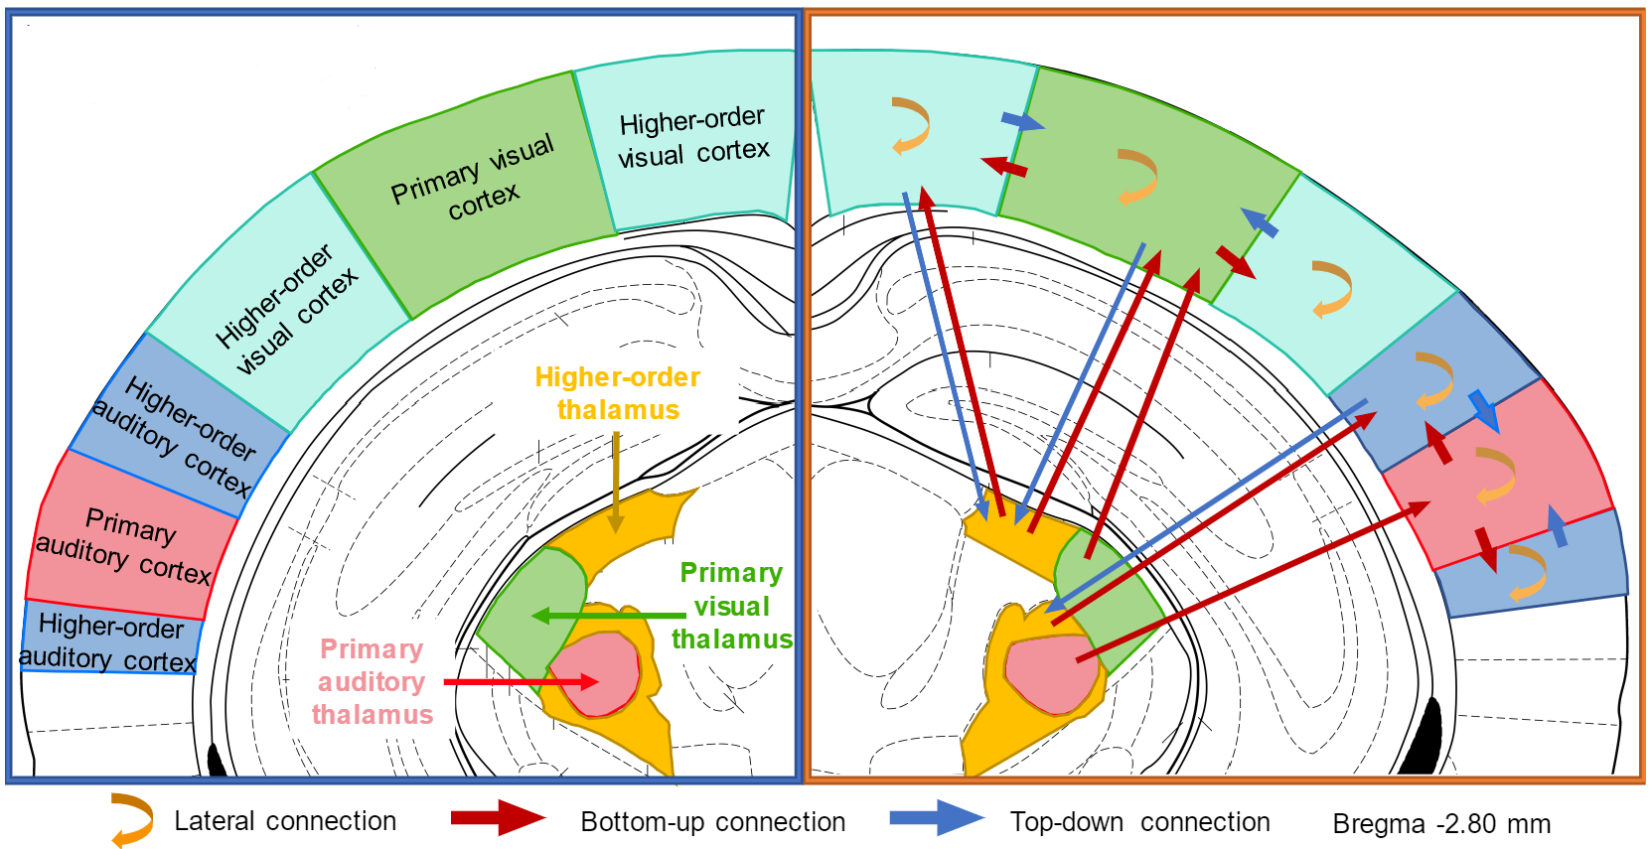
研究背景
先前的神经科学研究表明，丘脑是大脑皮层下区域，对多模式整合至关重要。左图显示了啮齿动物大脑中丘脑核与不同皮质区域之间的相互作用，这是哺乳动物的典型图解。丘脑核通过与不同皮层之间的复杂通路传递和整合感觉信息，包括单峰丘脑皮质通路(从初级听觉或视觉丘脑到相应的初级皮层)和具有多峰感觉丘脑核的高阶皮质丘脑皮质通路。听觉丘脑直接接收来自大脑视觉处理区域的解剖输入，包括上丘和次级视觉皮层，并对视觉信息和听觉输入均表现出兴奋或抑制反应。
[1]
[1]Kai Li, Fenghua Xie, Hang Chen, Kexin Yuan, Xiaolin Hu. An Audio-Visual Speech Separation Model Inspired by Cortico-Thalamo-Cortical Circuits. In IEEE Transactions on Pattern Analysis and Machine Intelligence, 2024.

Slide 5
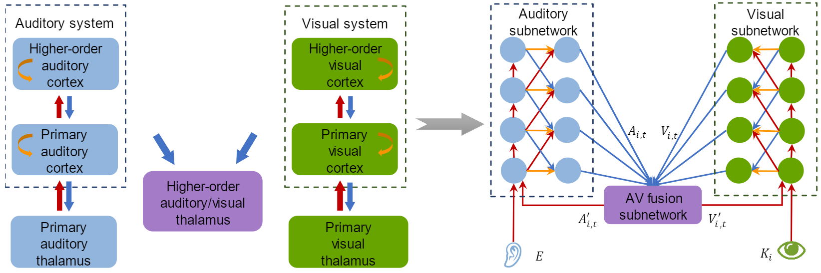
研究背景
在这里，作者提出了一个皮质-丘脑-皮质神经网络(CTCNet，左图)来解决AVSS任务。模型的灵感来自丘脑与皮质区域之间涉及不同感觉模式的连接，以及整合视听信息的高阶丘脑感觉区域的功能。CTCNet对听觉和视觉子网使用相同的层次结构。模型中有大量的循环连接，听觉和视觉子网络(对应于皮质区域)中的感觉信息从较低的层循环到较高的层，而不同的层具有不同的时间分辨率，并且听觉和视觉信息通过丘脑子网络(对应于高阶丘脑)多次融合。作者进行了大量的实验，发现CTCNet大大优于现有的方法。
[1]
[1]Kai Li, Fenghua Xie, Hang Chen, Kexin Yuan, Xiaolin Hu. An Audio-Visual Speech Separation Model Inspired by Cortico-Thalamo-Cortical Circuits. In IEEE Transactions on Pattern Analysis and Machine Intelligence, 2024.

Slide 6
02
PART TWO
相关工作

Slide 7
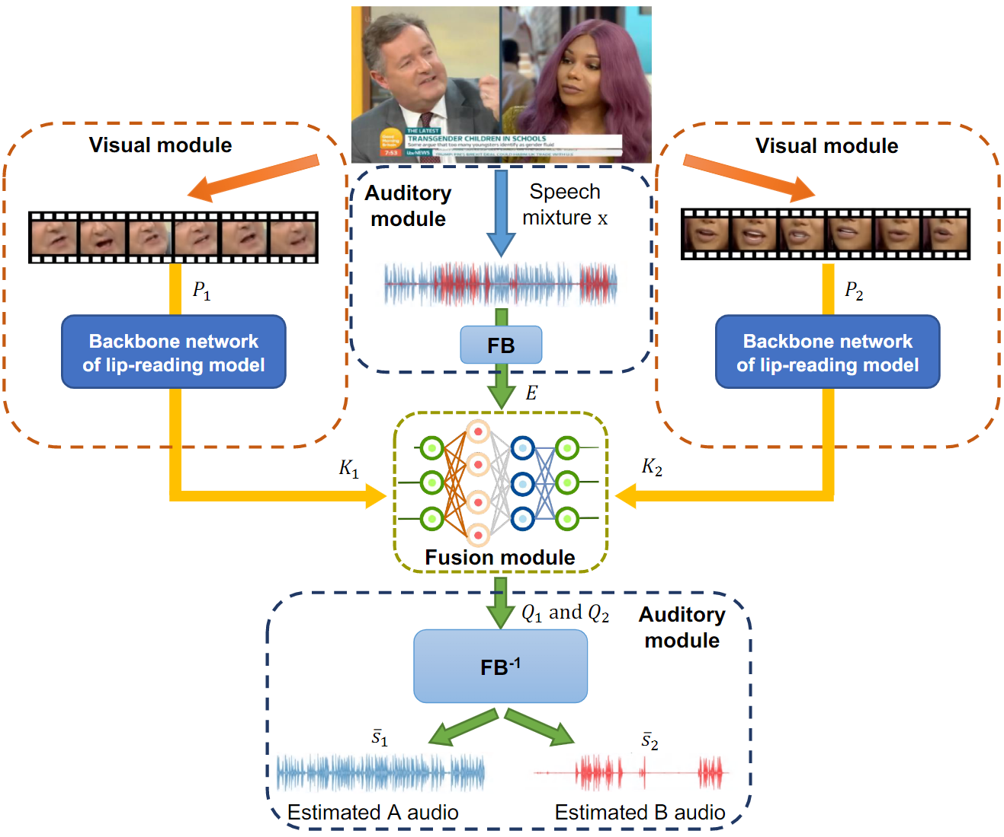
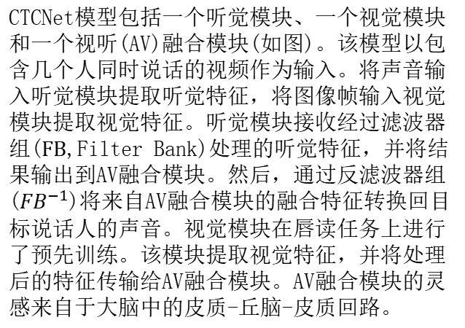
网络框架
CTCNet模型包括一个听觉模块、一个视觉模块和一个视听(AV)融合模块(如图)。该模型以包含几个人同时说话的视频作为输入。将声音输入听觉模块提取听觉特征，将图像帧输入视觉模块提取视觉特征。听觉模块接收经过滤波器组($FB$,Filter Bank)处理的听觉特征，并将结果输出到AV融合模块。然后，通过反滤波器组(${FB}^{−1}$)将来自AV融合模块的融合特征转换回目标说话人的声音。视觉模块在唇读任务上进行了预先训练。该模块提取视觉特征，并将处理后的特征传输给AV融合模块。AV融合模块的灵感来自于大脑中的皮质-丘脑-皮质回路。
[1]
[1]Kai Li, Fenghua Xie, Hang Chen, Kexin Yuan, Xiaolin Hu. An Audio-Visual Speech Separation Model Inspired by Cortico-Thalamo-Cortical Circuits. In IEEE Transactions on Pattern Analysis and Machine Intelligence, 2024.

Slide 8
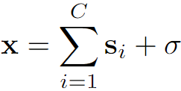
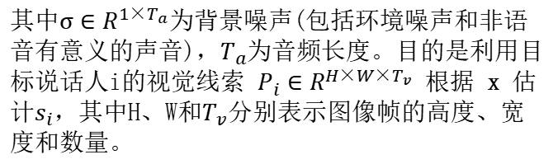
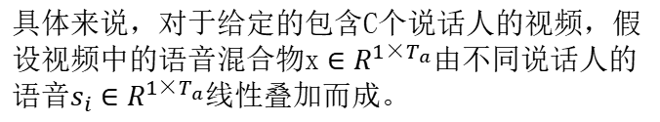
网络框架
具体来说，对于给定的包含C个说话人的视频，假设视频中的语音混合物$x∈R^{1×T_{a}}$由不同说话人的语音$s_{i}∈R^{1×T_{a}}$线性叠加而成。
[1]
其中$σ∈R^{1×T_{a}}$为背景噪声(包括环境噪声和非语音有意义的声音)，$T_{a}$为音频长度。目的是利用目标说话人i的视觉线索 $P_{i}∈R^{H×W×T_{v}}$ 根据 x 估计$s_{i}$，其中H、W和$T_{v}$分别表示图像帧的高度、宽度和数量。
[1]
[1]Kai Li, Fenghua Xie, Hang Chen, Kexin Yuan, Xiaolin Hu. An Audio-Visual Speech Separation Model Inspired by Cortico-Thalamo-Cortical Circuits. In IEEE Transactions on Pattern Analysis and Machine Intelligence, 2024.

Slide 9
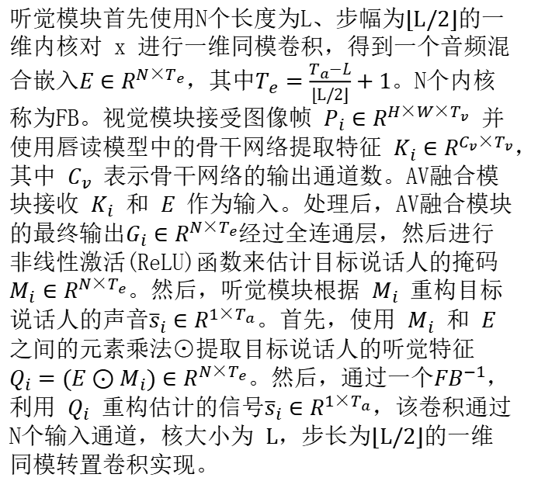
网络框架
听觉模块首先使用N个长度为L、步幅为$⌊L/2⌋$的一维内核对 x 进行一维同模卷积，得到一个音频混合嵌入$E∈R^{N×T_{e}}$，其中$T_{e}=\frac{T_{a}−L}{⌊L/2⌋}+1$。N个内核称为FB。视觉模块接受图像帧 $P_{i}∈R^{H×W×T_{v}}$ 并使用唇读模型中的骨干网络提取特征 $K_{i}∈R^{C_{v}×T_{v}}$，其中 $C_{v}$ 表示骨干网络的输出通道数。AV融合模块接收 $K_{i}$ 和 $E$ 作为输入。处理后，AV融合模块的最终输出$G_{i}∈R^{N×T_{e}}$经过全连通层，然后进行非线性激活(ReLU)函数来估计目标说话人的掩码$M_{i}∈R^{N×T_{e}}$。然后，听觉模块根据 $M_{i}$ 重构目标说话人的声音${\overline{s}}_{i}∈R^{1×T_{a}}$。首先，使用 $M_{i}$ 和 $E$ 之间的元素乘法⊙提取目标说话人的听觉特征$Q_{i}=(E⊙M_{i})∈R^{N×T_{e}}$。然后，通过一个${FB}^{−1}$，利用 $Q_{i}$ 重构估计的信号${\overline{s}}_{i}∈R^{1×T_{a}}$，该卷积通过N个输入通道，核大小为 $L$，步长为$⌊L/2⌋$的一维同模转置卷积实现。
[1]
[1]Kai Li, Fenghua Xie, Hang Chen, Kexin Yuan, Xiaolin Hu. An Audio-Visual Speech Separation Model Inspired by Cortico-Thalamo-Cortical Circuits. In IEEE Transactions on Pattern Analysis and Machine Intelligence, 2024.

Slide 10
The CTCNet
融合模块CTCNet由听觉子网、视觉子网和丘脑子网组成(如下图)。听觉和视觉子网络具有层次结构，分别对应于皮质中的听觉和视觉通路。低层具有较高的时间分辨率，而高层具有较低的时间分辨率。丘脑子网络具有与高阶AV丘脑相对应的单层结构。该子网以最高的时间分辨率整合听觉和视觉信息。
[1]
[1]Kai Li, Fenghua Xie, Hang Chen, Kexin Yuan, Xiaolin Hu. An Audio-Visual Speech Separation Model Inspired by Cortico-Thalamo-Cortical Circuits. In IEEE Transactions on Pattern Analysis and Machine Intelligence, 2024.

Slide 11
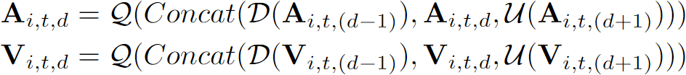
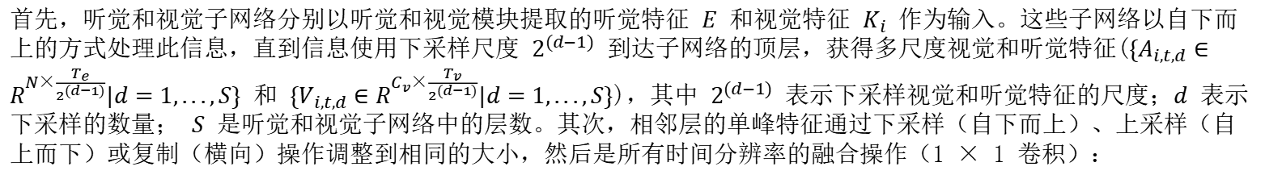
The CTCNet
首先，听觉和视觉子网络分别以听觉和视觉模块提取的听觉特征 $E$ 和视觉特征 $K_{i}$ 作为输入。这些子网络以自下而上的方式处理此信息，直到信息使用下采样尺度 $2^{(d−1)}$ 到达子网络的顶层，获得多尺度视觉和听觉特征($\{A_{i,t,d}∈R^{N×\frac{T_{e}}{2^{(d−1)}}}|d=1,...,S\}$ 和 $\{V_{i,t,d}∈R^{C_{v}×\frac{T_{v}}{2^{(d−1)}}}|d=1,...,S\}$)，其中 $2^{(d−1)}$ 表示下采样视觉和听觉特征的尺度；$d$ 表示下采样的数量； $S$ 是听觉和视觉子网络中的层数。其次，相邻层的单峰特征通过下采样（自下而上）、上采样（自上而下）或复制（横向）操作调整到相同的大小，然后是所有时间分辨率的融合操作（1 × 1 卷积）：
[1]
其中 Q 表示 1 × 1 卷积层来压缩连接的特征通道，D 表示下采样层，U 表示使用上采样层。
[1]
[1]Kai Li, Fenghua Xie, Hang Chen, Kexin Yuan, Xiaolin Hu. An Audio-Visual Speech Separation Model Inspired by Cortico-Thalamo-Cortical Circuits. In IEEE Transactions on Pattern Analysis and Machine Intelligence, 2024.

Slide 12
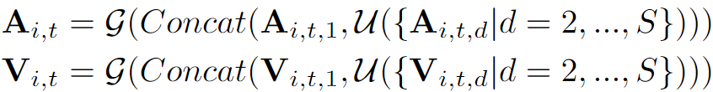
The CTCNet
第三，听觉和视觉子网络中所有时间分辨率的融合特征，用$A_{i,t}∈R^{N×T_{e}}$和$V_{i,t}∈R^{C_{v}×T_{v}}$表示，其中下标t表示第t个周期，被投影到丘脑子网络，模仿来自不同皮层区域的大量神经投影到高阶丘脑:
[1]
其中$𝒢$表示 1x1 卷积层来压缩连接的特征通道。
[1]
[1]Kai Li, Fenghua Xie, Hang Chen, Kexin Yuan, Xiaolin Hu. An Audio-Visual Speech Separation Model Inspired by Cortico-Thalamo-Cortical Circuits. In IEEE Transactions on Pattern Analysis and Machine Intelligence, 2024.

Slide 13
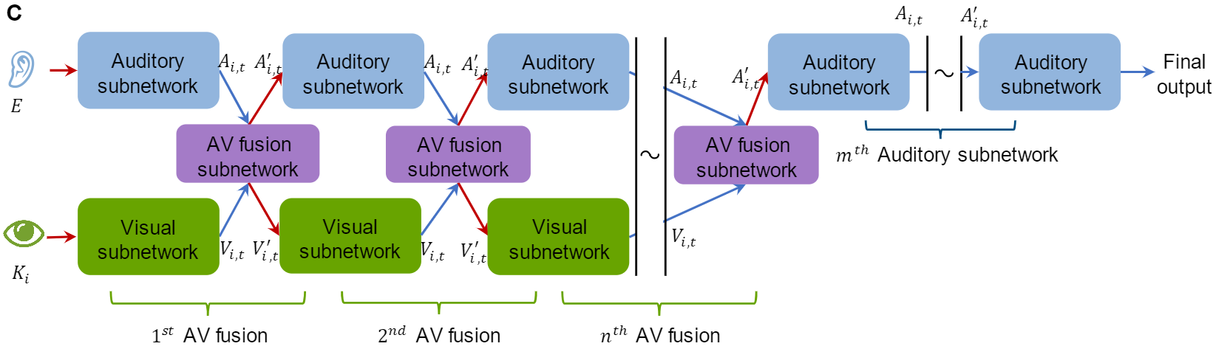
The CTCNet
丘脑子网的工作原理如下:首先将 $V_{i,t}$ 和 $A_{i,t}$ 调整为与 $A_{i,t}$ 和 $V_{i,t}$ 相同的大小;然后，在特征维度上对特征进行拼接或求和;最后，利用全连接层$L_{1}(·)$和$L_{2}(·)$分别得到特征$V_{i,t}^{’}∈R^{C_{v}×T_{v}}$ 和 $A_{i,t}^{’}∈R^{N×T_{e}}$。这些步骤可以形式化为
[1]
其中 $F(·)$ 表示连接或求和。在多模态融合过程之后，新的融合特征($A_{i,t}^{’}$和$V_{i,t}^{’}$)被传输回听觉和视觉子网络，重复上述过程。为了减少计算成本，经过几个融合周期后，作者去除视觉子网络和周期信息，只通过听觉子网络,得到最终的输出$G_{i}$。
[1]
[1]Kai Li, Fenghua Xie, Hang Chen, Kexin Yuan, Xiaolin Hu. An Audio-Visual Speech Separation Model Inspired by Cortico-Thalamo-Cortical Circuits. In IEEE Transactions on Pattern Analysis and Machine Intelligence, 2024.

Slide 14
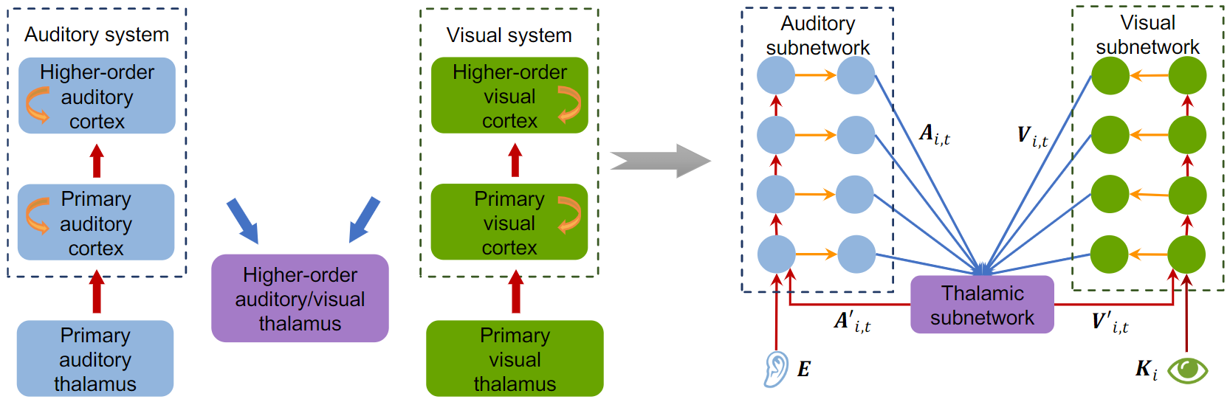
DFTNet(Direct Feedback Transcranial Network)
除了从听觉子网络和视觉子网络的所有层到丘脑子网络的投影外，CTCNet的另一个特性是单峰感觉子网络中层之间的局部融合。为了研究此属性在解决本文的任务中的重要性，通过删除相邻层之间的自下而上和自上而下的连接来构建控制模型（如下图）。该模型被称为直接反馈经颅网络（DFTNet）。该网络具有与 CTCNet 相同的工作流程，只是缺少第二步。
[1]
[1]Kai Li, Fenghua Xie, Hang Chen, Kexin Yuan, Xiaolin Hu. An Audio-Visual Speech Separation Model Inspired by Cortico-Thalamo-Cortical Circuits. In IEEE Transactions on Pattern Analysis and Machine Intelligence, 2024.

Slide 15
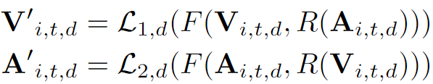
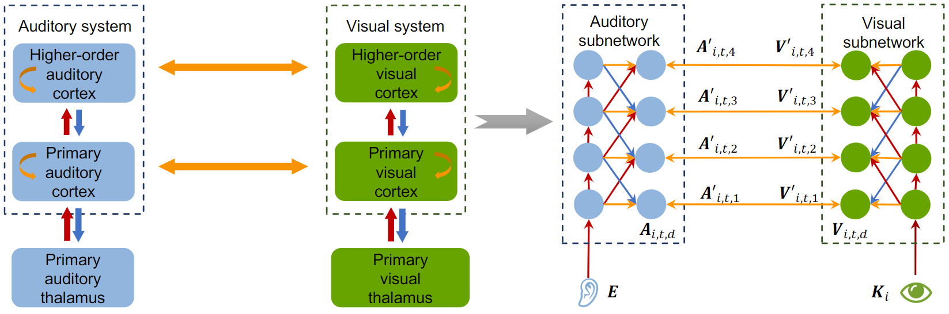
CCNet(Cortico-Cortical neural Network)
作者的想法是本文模型中的听觉子网络和视觉子网络之间的互连是否有助于解决语音分离任务。因此，将听觉子网络和视觉子网络直接连接起来，去除丘脑子网络。
[1]
[1]Kai Li, Fenghua Xie, Hang Chen, Kexin Yuan, Xiaolin Hu. An Audio-Visual Speech Separation Model Inspired by Cortico-Thalamo-Cortical Circuits. In IEEE Transactions on Pattern Analysis and Machine Intelligence, 2024.

Slide 16
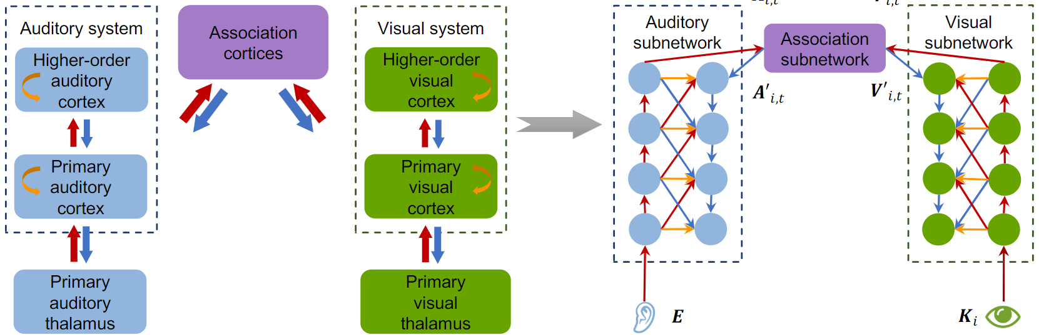
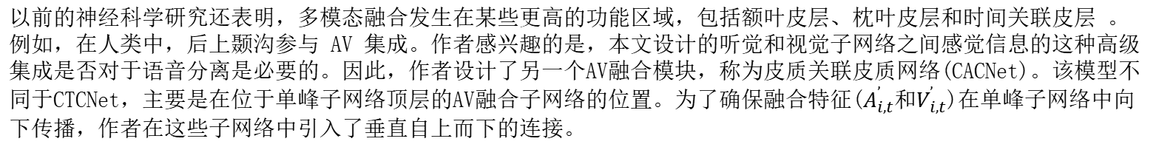
CACNet(Cortico-Association-Cortical Network)
以前的神经科学研究还表明，多模态融合发生在某些更高的功能区域，包括额叶皮层、枕叶皮层和时间关联皮层 。例如，在人类中，后上颞沟参与 AV 集成。作者感兴趣的是，本文设计的听觉和视觉子网络之间感觉信息的这种高级集成是否对于语音分离是必要的。因此，作者设计了另一个AV融合模块，称为皮质关联皮质网络(CACNet)。该模型不同于CTCNet，主要是在位于单峰子网络顶层的AV融合子网络的位置。为了确保融合特征($A_{i,t}^{’}$和$V_{i,t}^{’}$)在单峰子网络中向下传播，作者在这些子网络中引入了垂直自上而下的连接。
[1]
[1]Kai Li, Fenghua Xie, Hang Chen, Kexin Yuan, Xiaolin Hu. An Audio-Visual Speech Separation Model Inspired by Cortico-Thalamo-Cortical Circuits. In IEEE Transactions on Pattern Analysis and Machine Intelligence, 2024.

Slide 17
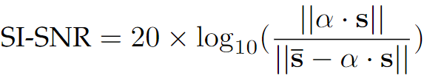
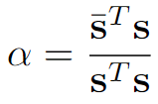
Loss Function
估计信号和原始信号之间的尺度不变源噪声比(SI-SNR)被用作CTCNet和控制模型的损失函数。每个说话者的 SISNR 定义为
[1]
[1]
$s$ 和 $\overline{s}$ 分别表示原始音频和估计音频，归一化为零均值。
[1]Kai Li, Fenghua Xie, Hang Chen, Kexin Yuan, Xiaolin Hu. An Audio-Visual Speech Separation Model Inspired by Cortico-Thalamo-Cortical Circuits. In IEEE Transactions on Pattern Analysis and Machine Intelligence, 2024.

Slide 18
实验设置
&
结果分析
03
PART THREE

Slide 19
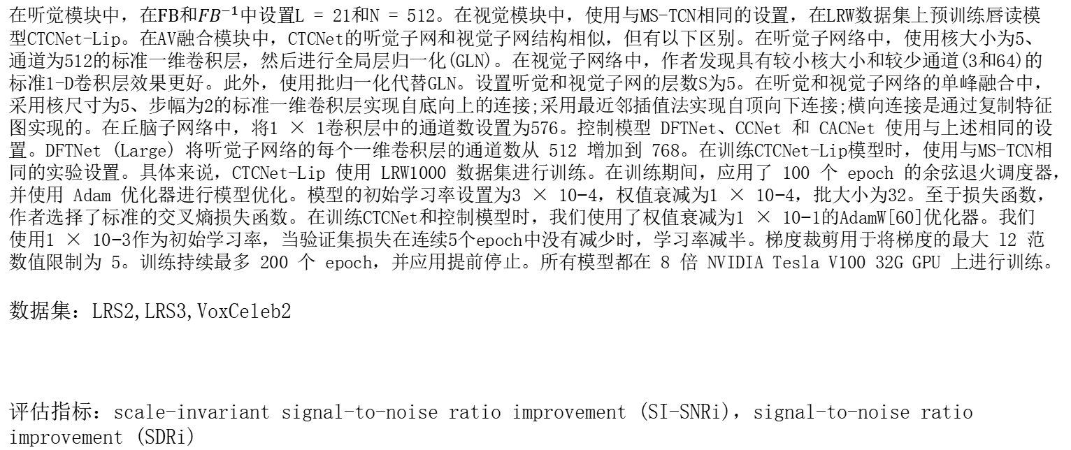
实验设置
在听觉模块中，在$FB$和${FB}^{−1}$中设置L = 21和N = 512。在视觉模块中，使用与MS-TCN相同的设置，在LRW数据集上预训练唇读模型CTCNet-Lip。在AV融合模块中，CTCNet的听觉子网和视觉子网结构相似，但有以下区别。在听觉子网络中，使用核大小为5、通道为512的标准一维卷积层，然后进行全局层归一化(GLN)。在视觉子网络中，作者发现具有较小核大小和较少通道(3和64)的标准1-D卷积层效果更好。此外，使用批归一化代替GLN。设置听觉和视觉子网的层数S为5。在听觉和视觉子网络的单峰融合中，采用核尺寸为5、步幅为2的标准一维卷积层实现自底向上的连接;采用最近邻插值法实现自顶向下连接;横向连接是通过复制特征图实现的。在丘脑子网络中，将1 × 1卷积层中的通道数设置为576。控制模型 DFTNet、CCNet 和 CACNet 使用与上述相同的设置。DFTNet (Large) 将听觉子网络的每个一维卷积层的通道数从 512 增加到 768。在训练CTCNet-Lip模型时，使用与MS-TCN相同的实验设置。具体来说，CTCNet-Lip 使用 LRW1000 数据集进行训练。在训练期间，应用了 100 个 epoch 的余弦退火调度器，并使用 Adam 优化器进行模型优化。模型的初始学习率设置为3 × 10−4，权值衰减为1 × 10−4，批大小为32。至于损失函数，作者选择了标准的交叉熵损失函数。在训练CTCNet和控制模型时，我们使用了权值衰减为1 × 10−1的AdamW[60]优化器。我们使用1 × 10−3作为初始学习率，当验证集损失在连续5个epoch中没有减少时，学习率减半。梯度裁剪用于将梯度的最大 l2 范数值限制为 5。训练持续最多 200 个 epoch，并应用提前停止。所有模型都在 8 倍 NVIDIA Tesla V100 32G GPU 上进行训练。
数据集：LRS2,LRS3,VoxCeleb2
评估指标：scale-invariant signal-to-noise ratio improvement (SI-SNRi)，signal-to-noise ratio improvement (SDRi)
[1]
[1]
[1]Kai Li, Fenghua Xie, Hang Chen, Kexin Yuan, Xiaolin Hu. An Audio-Visual Speech Separation Model Inspired by Cortico-Thalamo-Cortical Circuits. In IEEE Transactions on Pattern Analysis and Machine Intelligence, 2024.

Slide 20
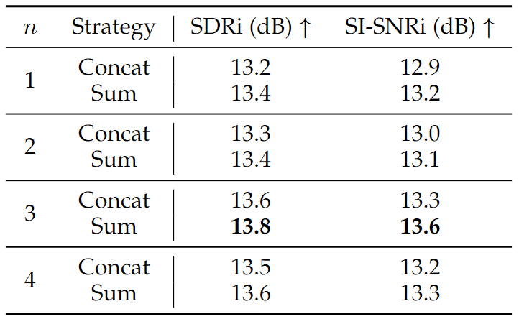
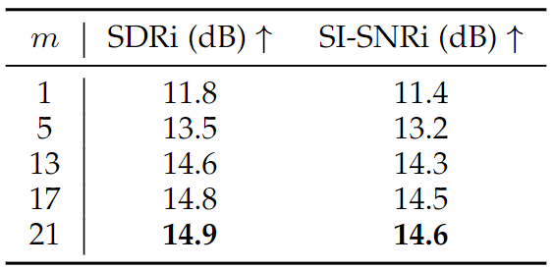
结果分析与对比
[1]
[1]
[1]Kai Li, Fenghua Xie, Hang Chen, Kexin Yuan, Xiaolin Hu. An Audio-Visual Speech Separation Model Inspired by Cortico-Thalamo-Cortical Circuits. In IEEE Transactions on Pattern Analysis and Machine Intelligence, 2024.

Slide 21
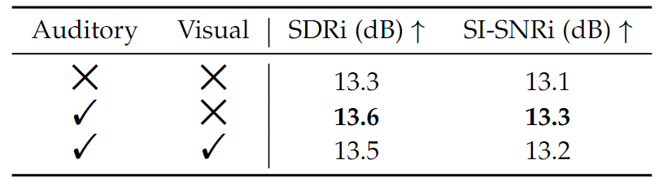
结果分析与对比
[1]
不同权重分担策略的比较。“$×$”表示子网按时间步长共享权重。“√”表示可视子网在时间步长上共享权重。
[1]Kai Li, Fenghua Xie, Hang Chen, Kexin Yuan, Xiaolin Hu. An Audio-Visual Speech Separation Model Inspired by Cortico-Thalamo-Cortical Circuits. In IEEE Transactions on Pattern Analysis and Machine Intelligence, 2024.

Slide 22
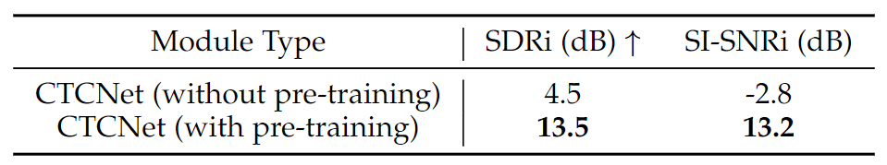
结果分析与对比
[1]
[1]Kai Li, Fenghua Xie, Hang Chen, Kexin Yuan, Xiaolin Hu. An Audio-Visual Speech Separation Model Inspired by Cortico-Thalamo-Cortical Circuits. In IEEE Transactions on Pattern Analysis and Machine Intelligence, 2024.

Slide 23
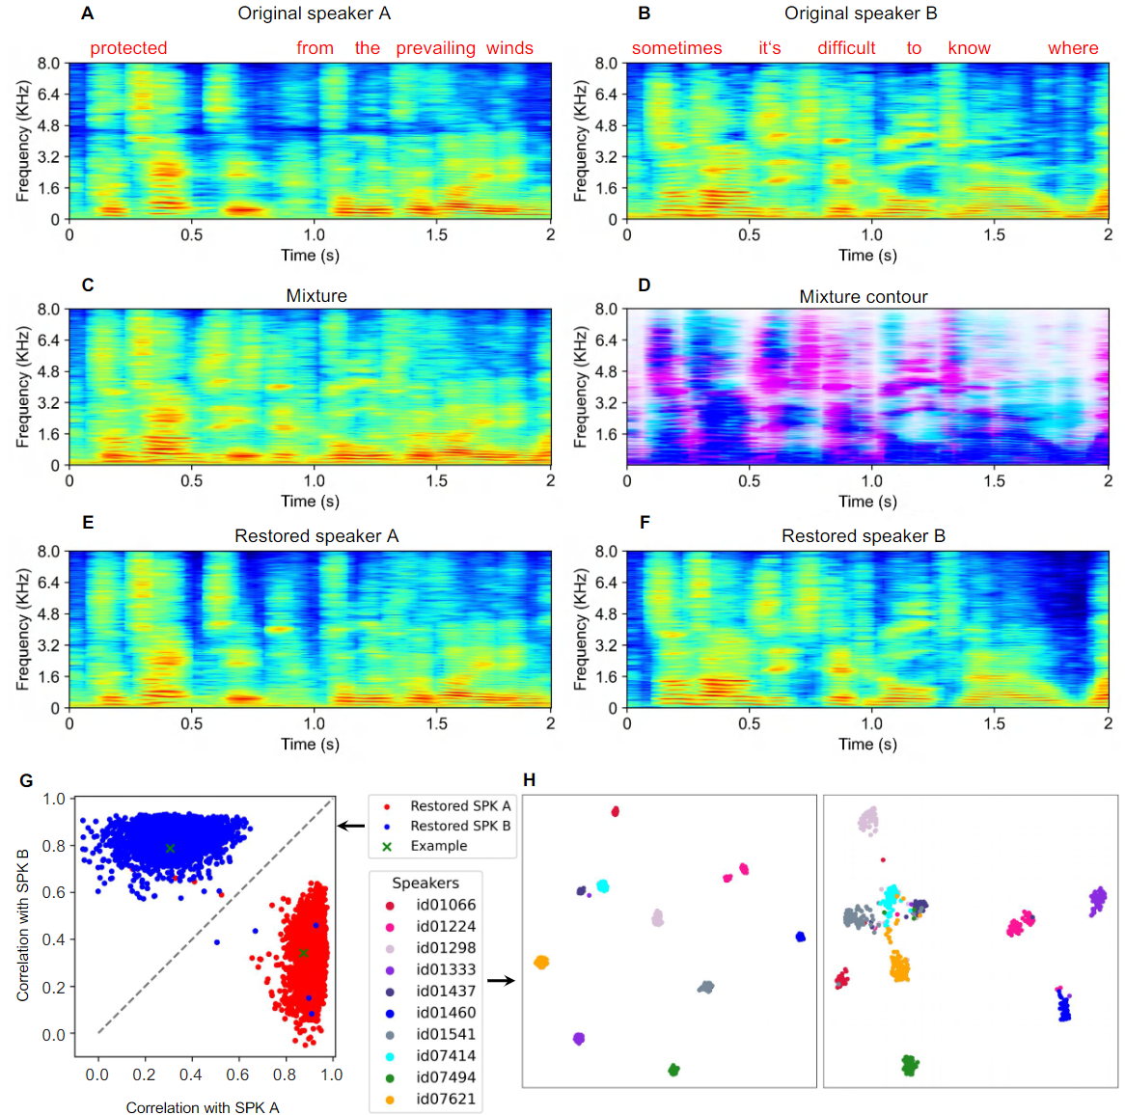
结果分析与对比
CTCNet获得的语音分离结果的可视化。(A) 和 (B) 两个示例目标语音频谱图。相应的文本内容在频谱图上方的相应位置进行标记。(C) 混合语音谱图。(D) 混合轮廓。(E) 和 (F) 两个恢复的语音频谱图。(G) 所有测试示例的相关性散点图 (N=3,000)。每个点表示分离演讲和目标演讲的频谱图之间的相关性。点“×”表示显示频谱图示例的相关性。(H) t-SNE 方法对目标演讲（左）和分离演讲（右）的说话者身份的可视化。每个点对应于说话者从 x 向量的嵌入。
[1]
[1]Kai Li, Fenghua Xie, Hang Chen, Kexin Yuan, Xiaolin Hu. An Audio-Visual Speech Separation Model Inspired by Cortico-Thalamo-Cortical Circuits. In IEEE Transactions on Pattern Analysis and Machine Intelligence, 2024.

Slide 24
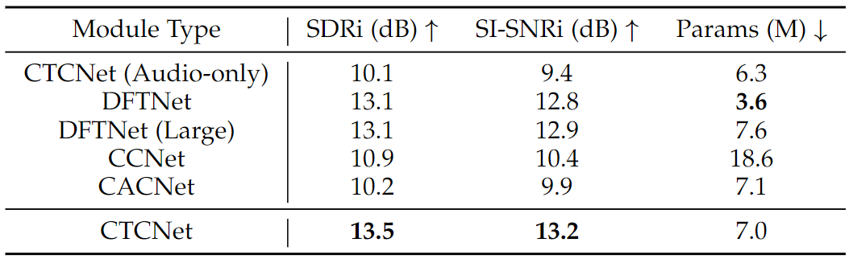
结果分析与对比
[1]
[1]Kai Li, Fenghua Xie, Hang Chen, Kexin Yuan, Xiaolin Hu. An Audio-Visual Speech Separation Model Inspired by Cortico-Thalamo-Cortical Circuits. In IEEE Transactions on Pattern Analysis and Machine Intelligence, 2024.

Slide 25
04
PART FOUR
总结

Slide 26
总结
本文提出了一个模仿人脑的CTCNet。CACNet和CCNet忽略了丘脑的功能，丘脑是皮层下的基质，也执行视音频处理。人类和其他动物大脑中的丘脑是整合大脑功能网络的重要枢纽。丘脑与皮质功能网络紧密相连，并与多个感觉网络均匀相互作用，参与多种认知功能。这些事实促使我们提出CTCNet来解决AVSS任务。该模型的一个关键特征是类似丘脑的AV融合子网，它接收来自听觉和视觉子网的所有层的输入，融合信息，并将融合的信息发送回单峰子网。虽然该子网具有非常简单的单层结构，但它使CTCNet获得了比CACNet和CCNet以及以前最先进的AVSS方法更好的结果。
CTCNet、CACNet和CCNet是面向任务的模型，它们不能完全准确地表示大脑结构。CTCNet的较好表现表明，在深度学习框架下，类似丘脑的模块在执行AVSS任务时的重要性。然而，这并不表明更高层次的多模态关联区域或听觉和视觉皮层区域之间的相互联系对解决鸡尾酒会问题不重要。通过模拟各脑区的AV融合功能，可以找到更好的AVSS任务人工智能模型。

Slide 27
汇报完毕，感谢聆听
汇报人：孙世宇
汇报时间：2024-05-20

